Slide 1

Meet people, move together.
Présentation de projet — Livrables Semaine 1
Yverdon-les-Bains · 24.08.2026
Antoine Aubry, François Bernard de Courville, Pierre Gellet, Mirco Profico
Notes:
Antoine

Slide 2
Sommaire
01
Problématique & utilisateurs
02
Solution & requirements
Pourquoi FitMeet, pour qui
Objectifs, RF, RNF
03
Mockups & landing page
04
Architecture & choix techniques
À quoi ressemble le produit
KMP, Supabase, MapLibre
05
Processus de travail
06
Pipeline DevOps
Kanban, Git flow, rôles
Outils, CI/CD, démonstration
FITMEET — PRÉSENTATION
02
Notes:
Antoine

Slide 3
01 · PROBLÉMATIQUE
Trouver un partenaire de sport reste
étonnamment fragmenté
Le marché confirme le besoin
Smatch, PoteSport, Sports-Connect, SportWithYou : toutes cherchent à mettre en relation sportifs et événements.
Sport
Lieu
Niveau
Disponibilité
Strava a lancé la découverte d'événements locaux par lieu et sport.
Marché confirmé, mais fragmenté entre apps sociales, communautés, clubs et outils spécialisés.
Le problème n'est pas l'absence d'activités, c'est la difficulté à faire correspondre ces 4 critères, simplement.
Frein additionnel identifié : manque de temps et de motivation freinent la pratique physique régulière.
FITMEET — PROBLÉMATIQUE
03
Notes:
Antoine

Slide 4
01 · UTILISATEURS CIBLES
Trois profils, un même besoin
L
Lucas, 24 ans
S
Sophie, 32 ans
M
Marc, 40 ans
Sportif occasionnel
Sportive régulière
Responsable de club (volley)
BESOIN
BESOIN
BESOIN
Trouver rapidement quelqu'un de son niveau, disponible près de chez lui.
Une activité qui colle précisément à son emploi du temps, son niveau, sa localisation.
Rendre ses entraînements ouverts visibles et remplir les places disponibles.
FRUSTRATION
FRUSTRATION
FRUSTRATION
Vient d'arriver en ville, ne veut pas rejoindre 3 groupes WhatsApp pour organiser une séance.
Ses partenaires habituels ne sont pas toujours dispo ; organiser prend plusieurs messages.
Infos dispersées entre site du club, Instagram, WhatsApp et bouche-à-oreille.
FITMEET — UTILISATEURS CIBLES
04
Notes:
Antoine

Slide 5
02 · LA SOLUTION
FitMeet : centraliser la découverte sportive locale
Particuliers, clubs et associations créent des activités (sport, heure, date, lieu, niveau, durée). Les autres utilisateurs les découvrent sur une carte interactive ou une liste filtrable, puis les rejoignent.
1
2
3
Faciliter la pratique collective
Fédérer une communauté locale
Donner de la visibilité aux clubs
Trouver un partenaire ou groupe, quel que soit le niveau ou la disponibilité.
Connecter particuliers, clubs et associations d'un même bassin géographique.
Un canal simple pour promouvoir les séances et remplir les créneaux.
4
5
6
Simplifier l'organisation
Encourager la régularité
Garantir une découverte fluide
Réduire la friction : plus de groupes WhatsApp ou affichages papier.
Découverte facile d'événements récurrents et de pratiquants similaires.
Carte interactive + liste filtrable + recommandations pertinentes.
FITMEET — LA SOLUTION
06
Notes:
Antoine

Slide 6
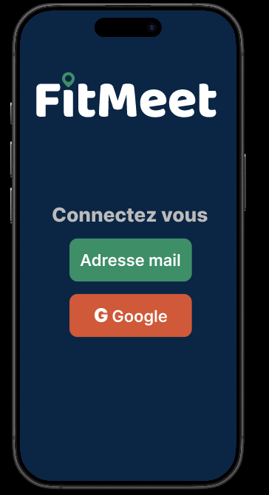
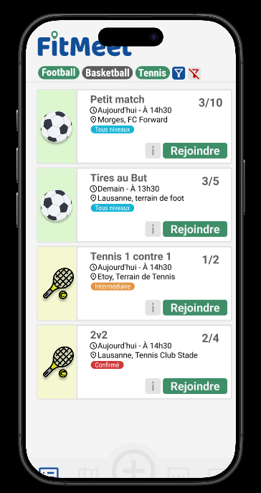
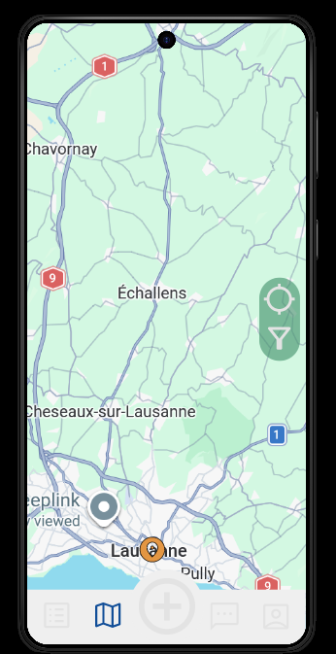
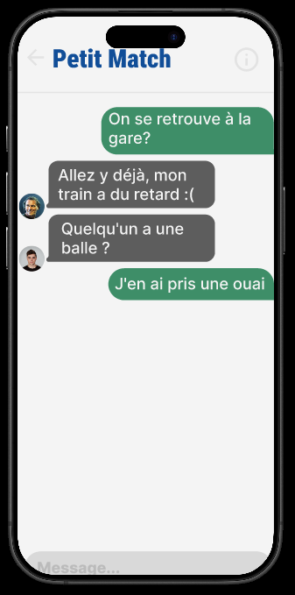
03 · MAQUETTES
À quoi ressemble FitMeet
Maquettes Figma — parcours principal de l'utilisateur
1. Connexion
2. Liste & filtres
3. Carte interactive
4. Chat d'événement
Email ou Google
Par sport, niveau, distance
MapLibre + OpenStreetMap
Coordination temps réel
FITMEET — MAQUETTES
09
Notes:
Pierre

Slide 7
03 · PARCOURS UTILISATEUR
De la découverte à la participation
1
Filtrer par sport
Tags Football, Basketball, Tennis en haut de la liste
2
Comparer les créneaux
Sport, horaire, lieu, niveau et places restantes visibles d'un coup d'œil (ex. 3/10).
3
Rejoindre en un geste
Bouton « Rejoindre » disponible tant qu'il reste de la place
4
Basculer vers la carte
Icône carte dans la barre inférieure
FITMEET — PARCOURS UTILISATEUR
10
Notes:
Pierre

Slide 8
03 · LANDING PAGE
Une vitrine web pour présenter FitMeet
En parallèle de l'application mobile, une landing page présente le projet au grand public : proposition de valeur, fonctionnement en 3 étapes, et sports/cas d'usage couverts.
fitmeet.app
Meet people,
train together.
Trouver une activité
FITMEET — LANDING PAGE
11
Notes:
Pierre

Slide 9
04 · ARCHITECTURE
Architecture préliminaire
Une architecture simple, adaptée à un MVP mobile
Application FitMeet
Supabase
PostgreSQL + PostGIS
• Kotlin Multiplatform
→
• Auth · REST API
→
• Événements, profils
• Compose Multiplatform
• Storage · Realtime API
• Recherches géographiques
• Android + iOS
↑ affiche les événements géolocalisés
Cartographie — MapLibre + OpenStreetMap
Flux de données
Ouverture de la carte → l'app interroge Supabase → requête spatiale PostGIS sur PostgreSQL → événements retournés → affichage MapLibre. Création d'événement : même chemin, inversé.
FITMEET — ARCHITECTURE
12
Notes:
François

Slide 10
04 · CHOIX TECHNIQUES
Pourquoi Kotlin Multiplatform ?
Compose Multiplatform permet de partager l'interface utilisateur entre Android et iOS, tout en gardant un accès aux API natives lorsqu'une fonctionnalité l'exige.
Deux apps natives
Flutter / React Native
✓ RETENU
Android + iOS séparés
Frameworks cross-platform établis
Kotlin Multiplatform
• Meilleur contrôle plateforme par plateforme
• Écosystèmes matures
Notre choix
• Kotlin partagé : logique + UI (Compose)
• Code dupliqué, maintenance x2
• Écarté : priorité à la montée en compétence Kotlin
• Accès natif si nécessaire
• Anticipe le cours Android du S5
FITMEET — KOTLIN MULTIPLATFORM
13
Notes:
François

Slide 11
05 · PROCESSUS DE TRAVAIL
Kanban — GitHub Projects
Cartes rangées par date de rendu (pas de backlog unique) : chaque carte avance de Phase N → In progress → In review → Done.
Phase 1 / 2
In progress
In review
Done
Livrables notés (24.08 / 04.09)
Un binôme travaille dessus
PR ouverte, en attente de relecture
Fusionné dans main, issue fermée
→
→
→
FITMEET — PROCESSUS (KANBAN)
15
Notes:
Kirko

Slide 12
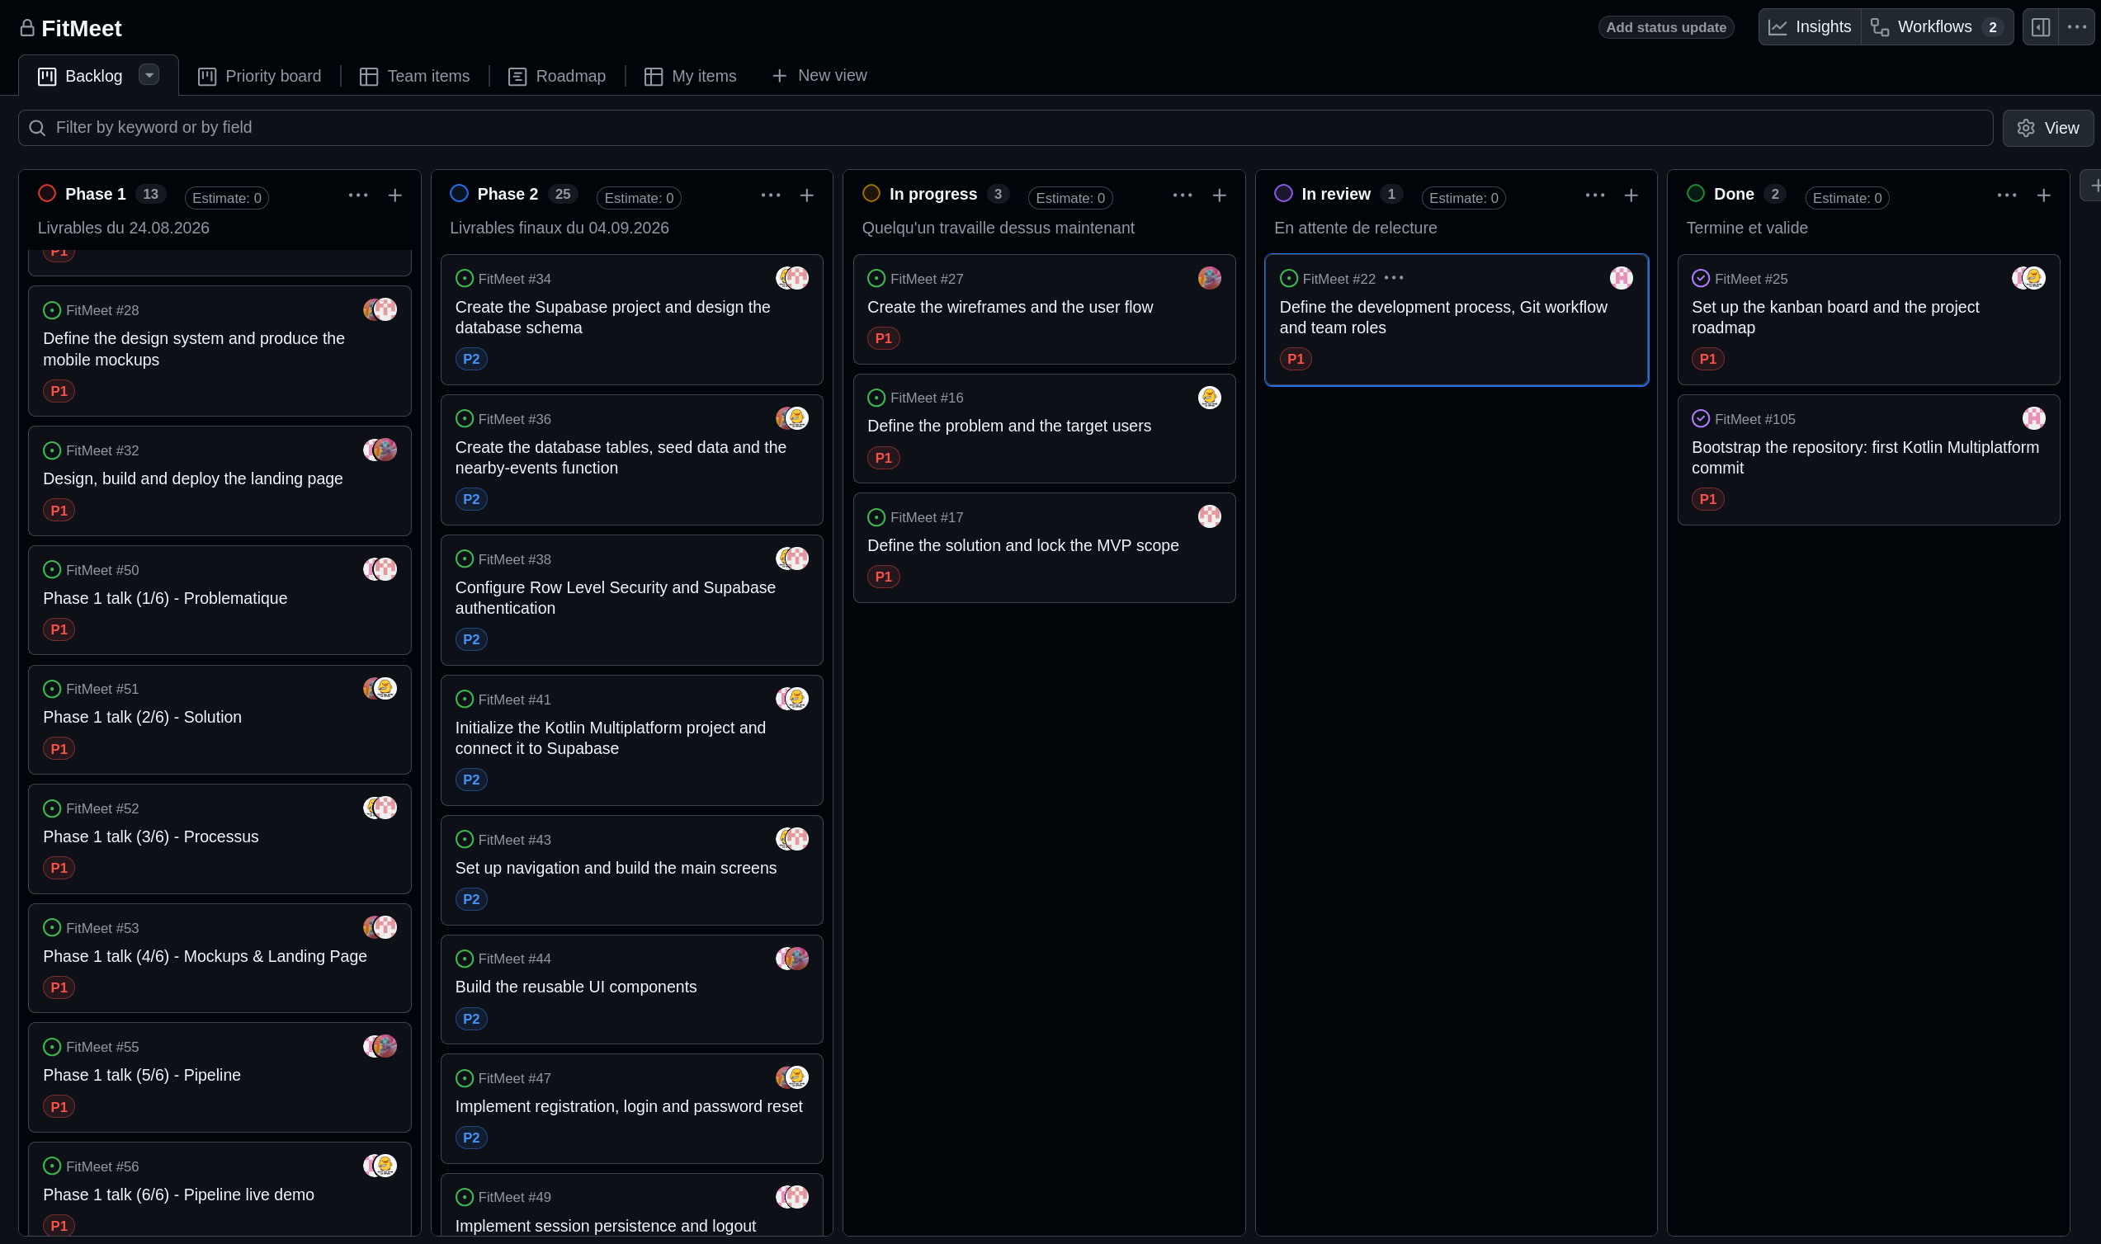
Notes:
Mirko

Slide 13
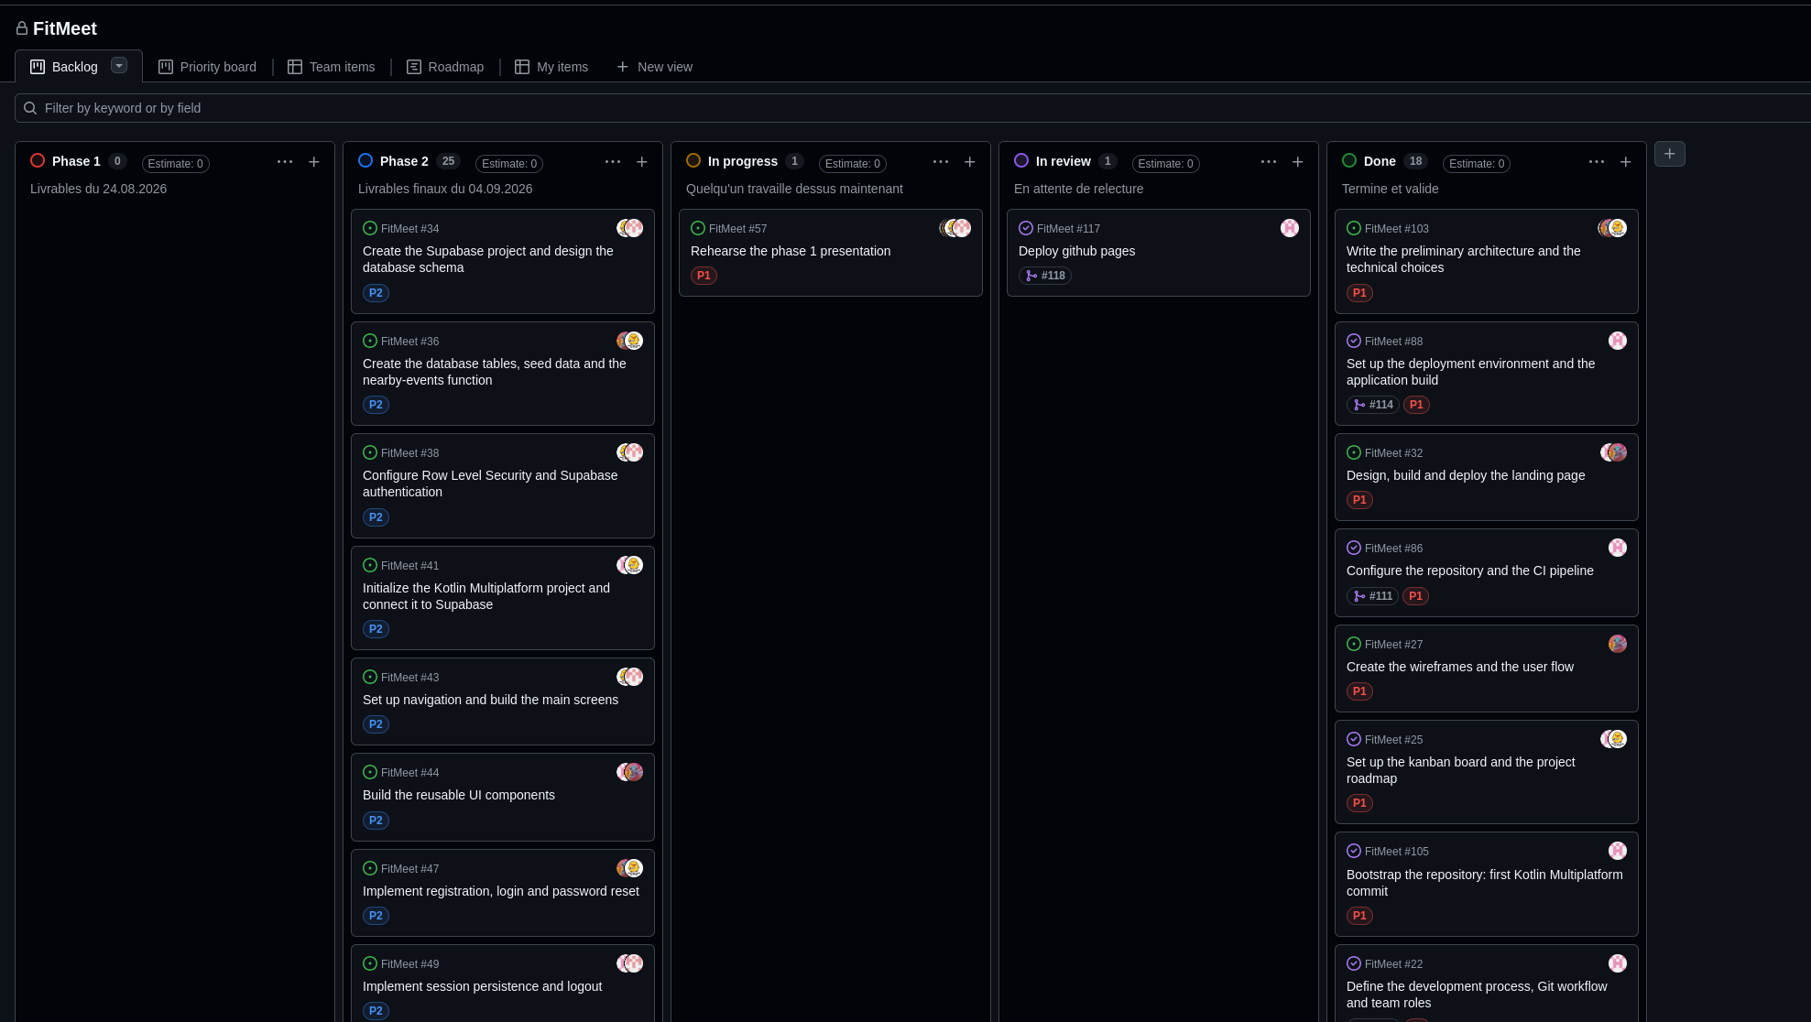
Notes:
Mirko

Slide 14
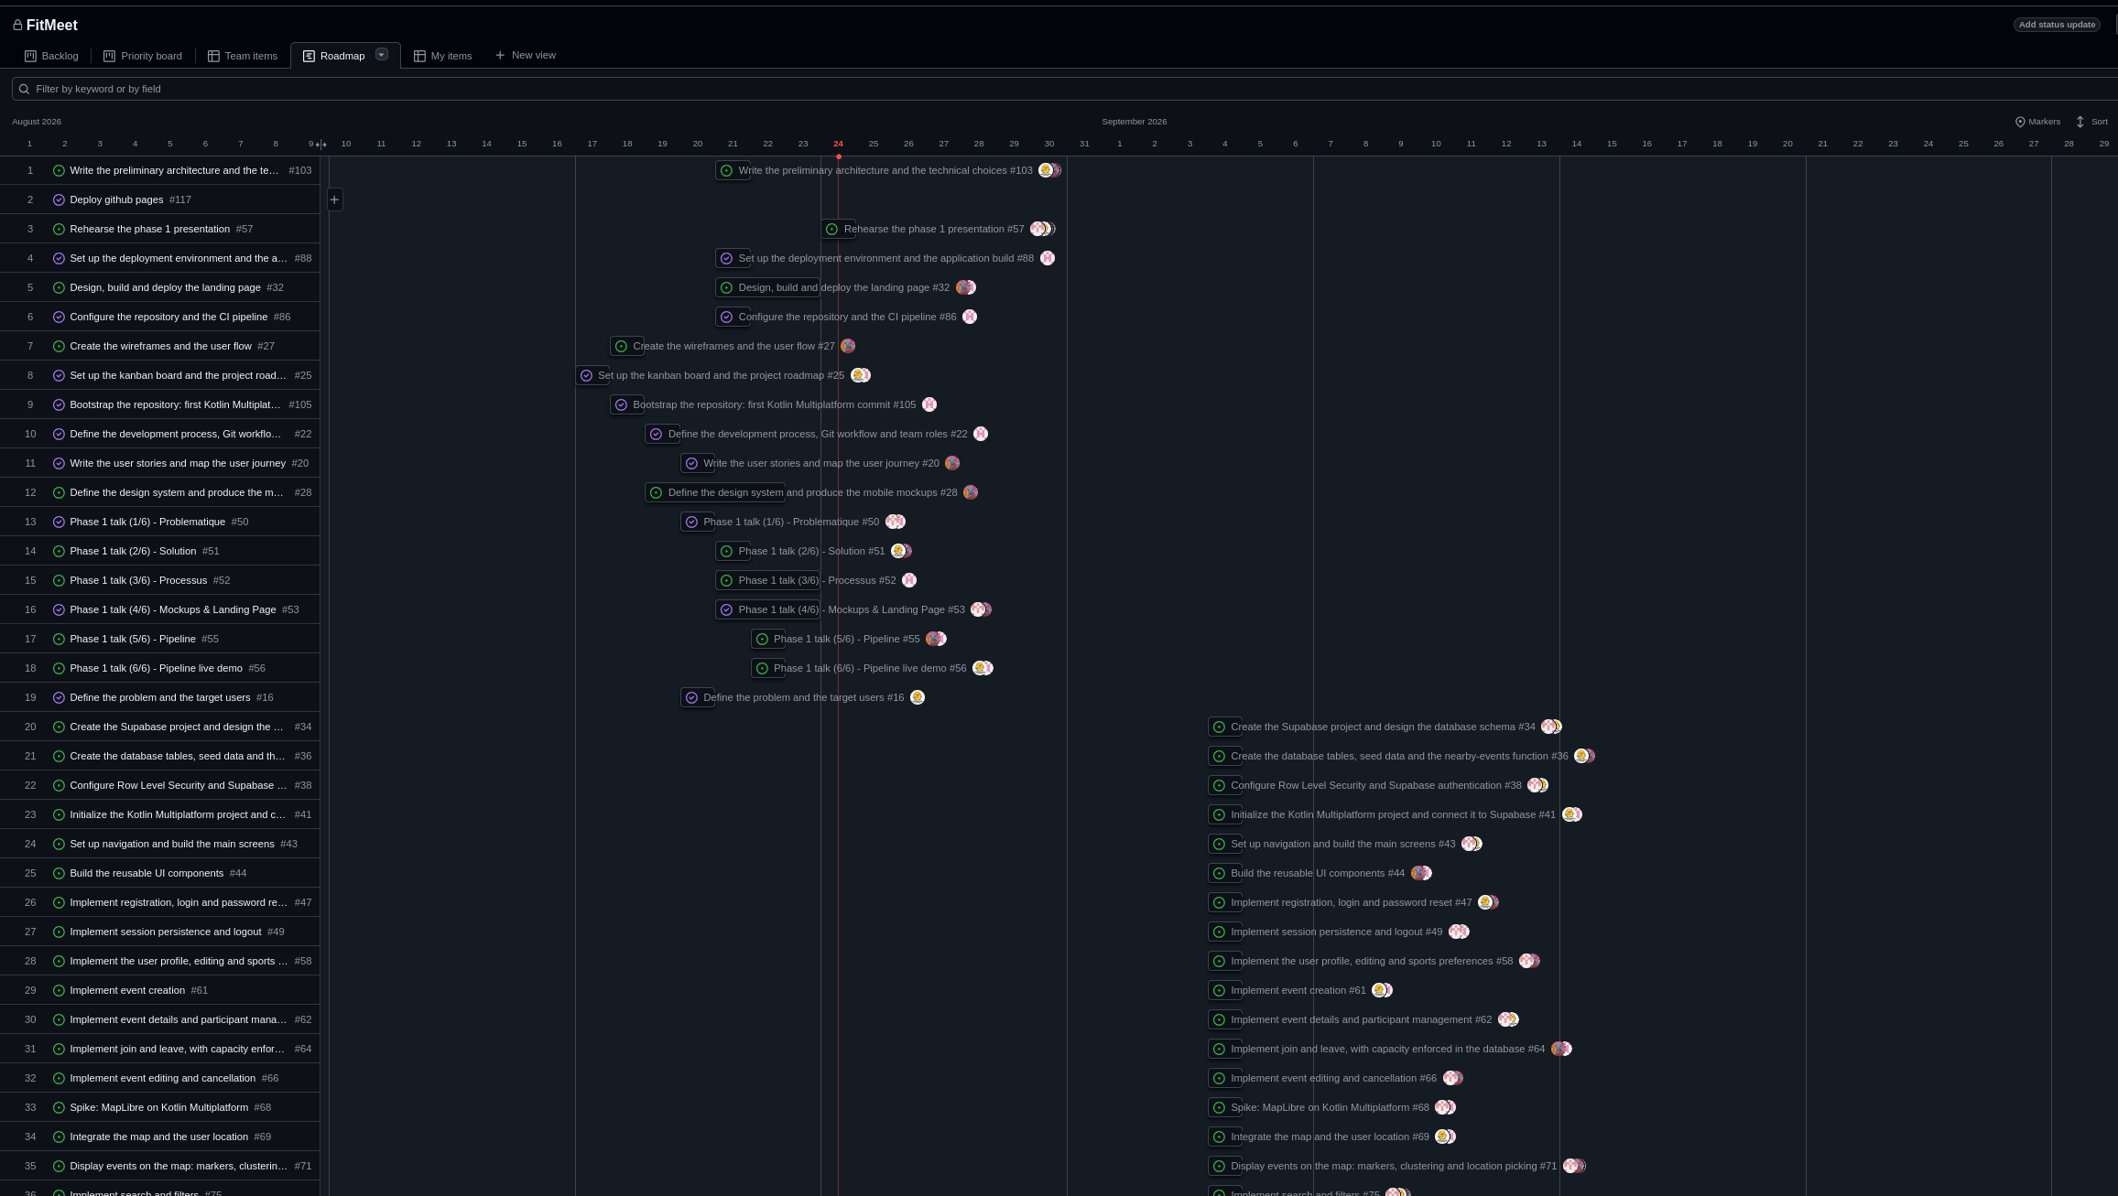
Notes:
Mirko

Slide 15
05 · PROCESSUS DE TRAVAIL
Git Flow & Pull Requests
GitHub Flow : une branche principale, une branche courte par issue
Issue
Branche
Commits
Pull Request
Relecture
Fusion → main
→
→
→
→
→
Branche créée depuis l'issue (bouton « Create a branch ») : elle est liée automatiquement, et la fusion ferme l'issue + déplace la carte en Done.
main est protégée — ruleset « protect-main »
Qui relit : n'importe qui sauf l'auteur (idéalement le binôme de l'issue) · 1 approbation · merge ou squash (ou padel)· relecture le jour même
Bloque une fusion : approbation manquante, commentaire non résolu, ou build rouge une fois le pipeline en place.
FITMEET — GIT FLOW
16
Notes:
Mirko

Slide 16
06 · PIPELINE DEVOPS
Environnement de déploiement & pipeline CI/CD
GitHub Actions — build et vérifications automatiques à chaque changement
1
2
3
4
5
Push / Pull Request
→
Checkout & cache Gradle
→
Build Android (debug)
→
Vérifications
→
Statut sur la PR
Déclencheur sur main et sur chaque PR
Récupération du code, cache des dépendances
./gradlew :androidApp:assembleDebug
Compilation + tests automatisés
✓ / ✗ requis avant fusion (issue #86)
Environnement de déploiement
Où en est le pipeline aujourd'hui
Backend hébergé sur Supabase Cloud (Auth, PostgreSQL/PostGIS, Storage, Realtime) — pas d'infrastructure serveur à maintenir. Les runners GitHub Actions construisent l'APK Android à chaque changement.
Workflow GitHub Actions en place pour le build automatique. Le statut de build comme condition de fusion sur main est en cours de finalisation (issue #86) avant intégration complète dans les rulesets.
FITMEET — PIPELINE CI/CD
19
Notes:
Mirko

Slide 17
06 · DÉMONSTRATION
Démonstration du déploiement d'une modification
FITMEET — DÉMONSTRATION CI/CD
20

Slide 18
PROCHAINES ÉTAPES
Vers les livrables finaux du 04.09.2026
1
Fondations app mobile
2
Authentification & profils
Navigation, thème Compose partagé, etc..
Intégration Supabase Auth, formulaires profil.
3
Événements & carte
4
Tests & CI/CD complet
CRUD événements, intégration MapLibre + PostGIS.
Tests automatisés, statut de build bloquant sur main.
Jalon : Livrables finaux — vendredi 04.09.2026
FITMEET — PROCHAINES ÉTAPES
21

Slide 19
Merci — questions ?
github.com/mircoprofico/FitMeet
@calystoxi · @mircoprofico · @IbuprofenLover · @fr2c

